Slide 1

PONTIFÍCIA UNIVERSIDADE CATÓLICA DO RIO GRANDE DO SUL ESCOLA POLITÉCNICA BACHARELADO EM SISTEMAS DE INFORMAÇÃO
Porto Alegre - 2025
Matheus Longhi Ferreira
Orientador: Afonso Henrique Corrêa de Sales
Ferramenta para auxílio de estoque e vendas para lojas de varejo

Slide 2

Introdução
Este trabalho apresenta um sistema simples desenvolvido visando a gestão de estoque e vendas voltado a pequenos estabelecimentos varejistas. A ideia foi criar uma solução prática e intuitiva que facilitasse o controle de produtos, compras, vendas e relatórios, ajudando na organização e na tomada de decisões.

Slide 3
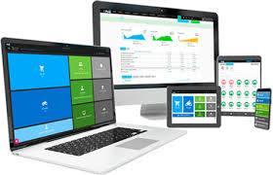
Sistemas Similares - ConnectPlug
O ConnectPlug é uma plataforma popular no varejo, com controle de estoque em tempo real, emissão de notas e relatórios úteis para gestão. Funciona na nuvem, é acessível e acompanha o crescimento do negócio.

Slide 4
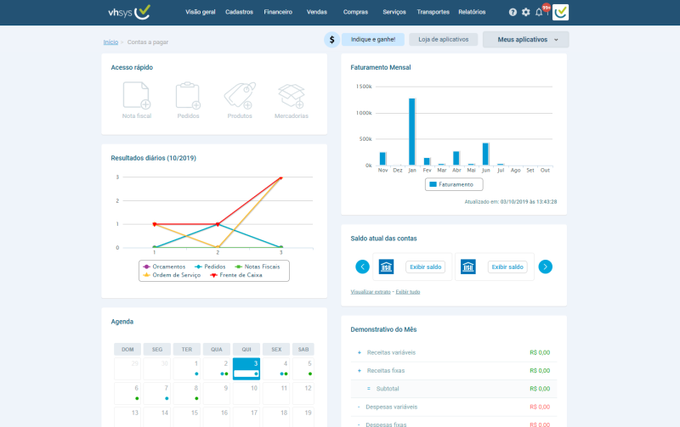
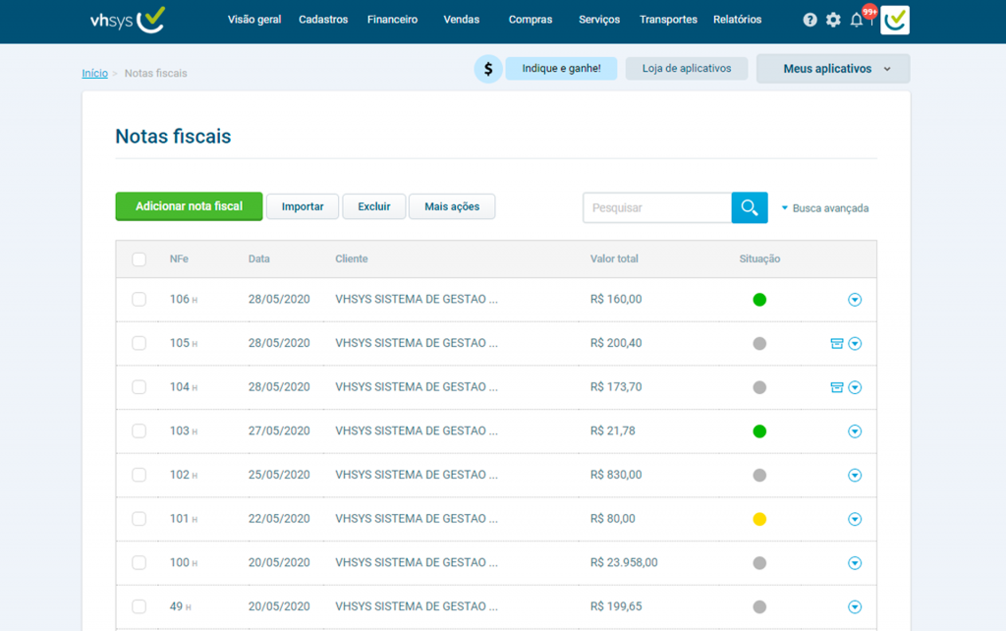
Sistemas Similares - VHSYS
O VHSYS é um sistema online usado por pequenos e médios varejistas. Ele controla estoque, emite notas fiscais, integra pagamentos e oferece recursos de CRM. Também permite acesso remoto e gera relatórios que ajudam na análise do negócio.

Slide 5
Tecnologia Utilizada
A escolha pelo OpenEdge Progress 4GL se deu pela sua alta produtividade na criação de interfaces gráficas e pela integração direta com o banco de dados. Esses recursos permitiram acelerar o desenvolvimento e compensar as limitações de tempo e de estrutura do projeto.
Pontos Positivos
Pontos Negativos
Desenvolvimento rápido graças à linguagem 4GL.
Integração nativa e simples com o banco Progress.
Facilidade na criação de interfaces gráficas.
Menos código para realizar operações CRUD.
Tecnologia antiga e com menor disponibilidade de material moderno.
Interface gráfica limitada e desatualizada para padrões modernos.
Dependência do ecossistema Progress.

Slide 6
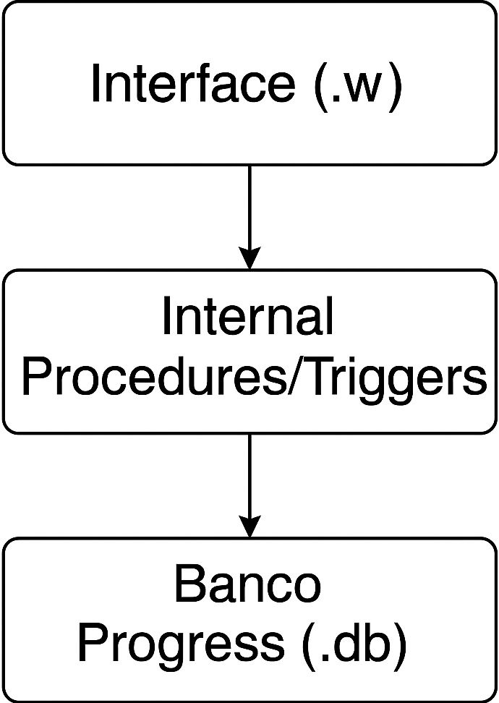
Arquitetura
A arquitetura do sistema foi planejada para ser simples, prática e levando em conta os recursos disponíveis no OpenEdge Progress 4GL. O objetivo foi manter uma estrutura organizada e eficiente, com integração direta entre interface, lógica de negócio e banco de dados.

Slide 7
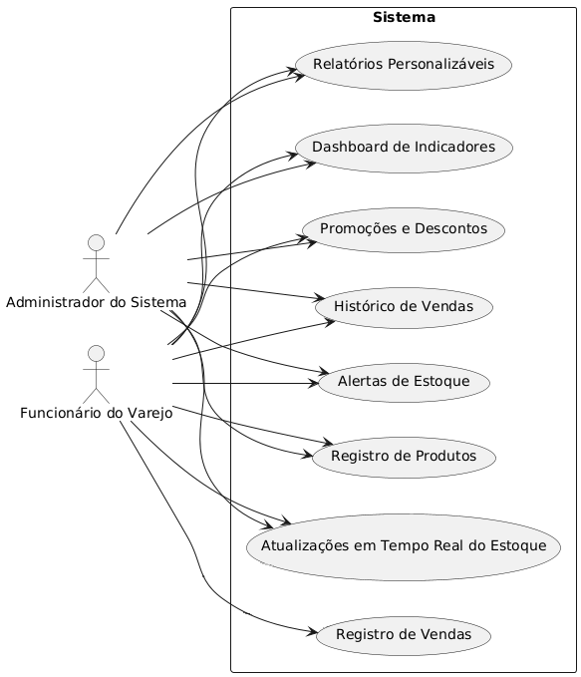
Funcionalidades Desenvolvidas
Cadastro e Manutenção de Conta
Cadastro e Manutenção de Produto
Cadastro e Manutenção de Categoria
Cadastro e Manutenção de Desconto
Visualizar Estoque
Registrar Compra
Registrar venda
Alertas do Sistema para o Usuário
Relatórios
Diagrama de Casos de Uso do Sistema

Slide 8
DEMO

Slide 9
Conclusão
O projeto desenvolveu um sistema simples e funcional de gestão de estoque e vendas, pensado para pequenos varejistas que precisam de organização sem lidar com soluções complexas.
A escolha do OpenEdge Progress 4GL trouxe mais rapidez e praticidade ao desenvolvimento, mesmo com pouco tempo e poucos recursos.
Um dos maiores desafios foi gerar dados de teste para validar o sistema, mas o resultado final mostrou estabilidade, eficiência e alinhamento com os objetivos do trabalho.
O sistema cumpre o que foi proposto e ainda abre caminho para melhorias futuras, como integração com PDV, envio automático de alertas e relatórios mais avançados.

